Slide 1
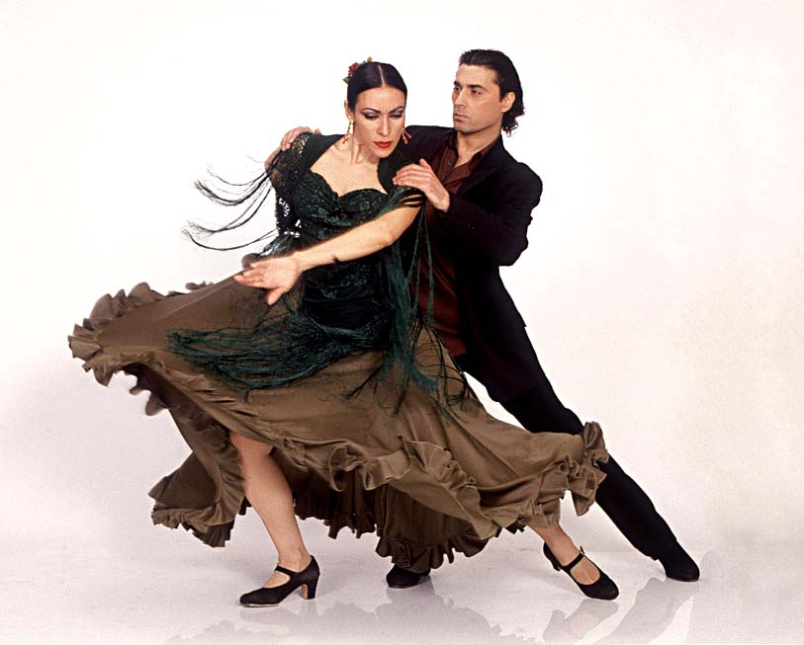

Slide 2
Bailar

Slide 4
Escuchar música

Slide 5
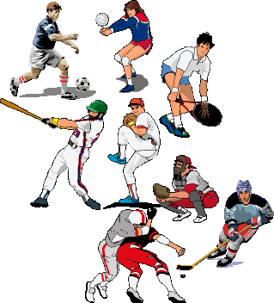

Slide 6
Practicar deportes

Slide 7
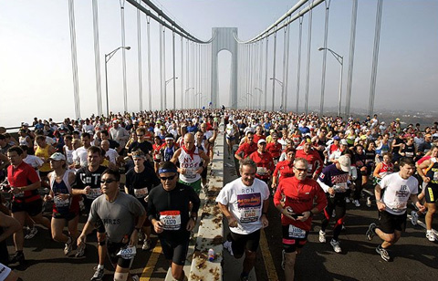

Slide 8
Correr

Slide 10
Nadar

Slide 11
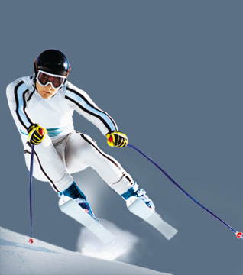

Slide 12
Esquiar

Slide 14
Escribir (cuentos)

Slide 15
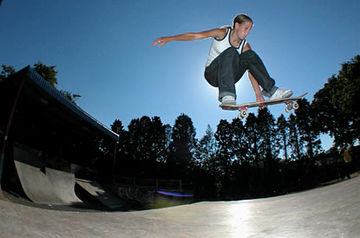

Slide 16
Montar en monopatín

Slide 17
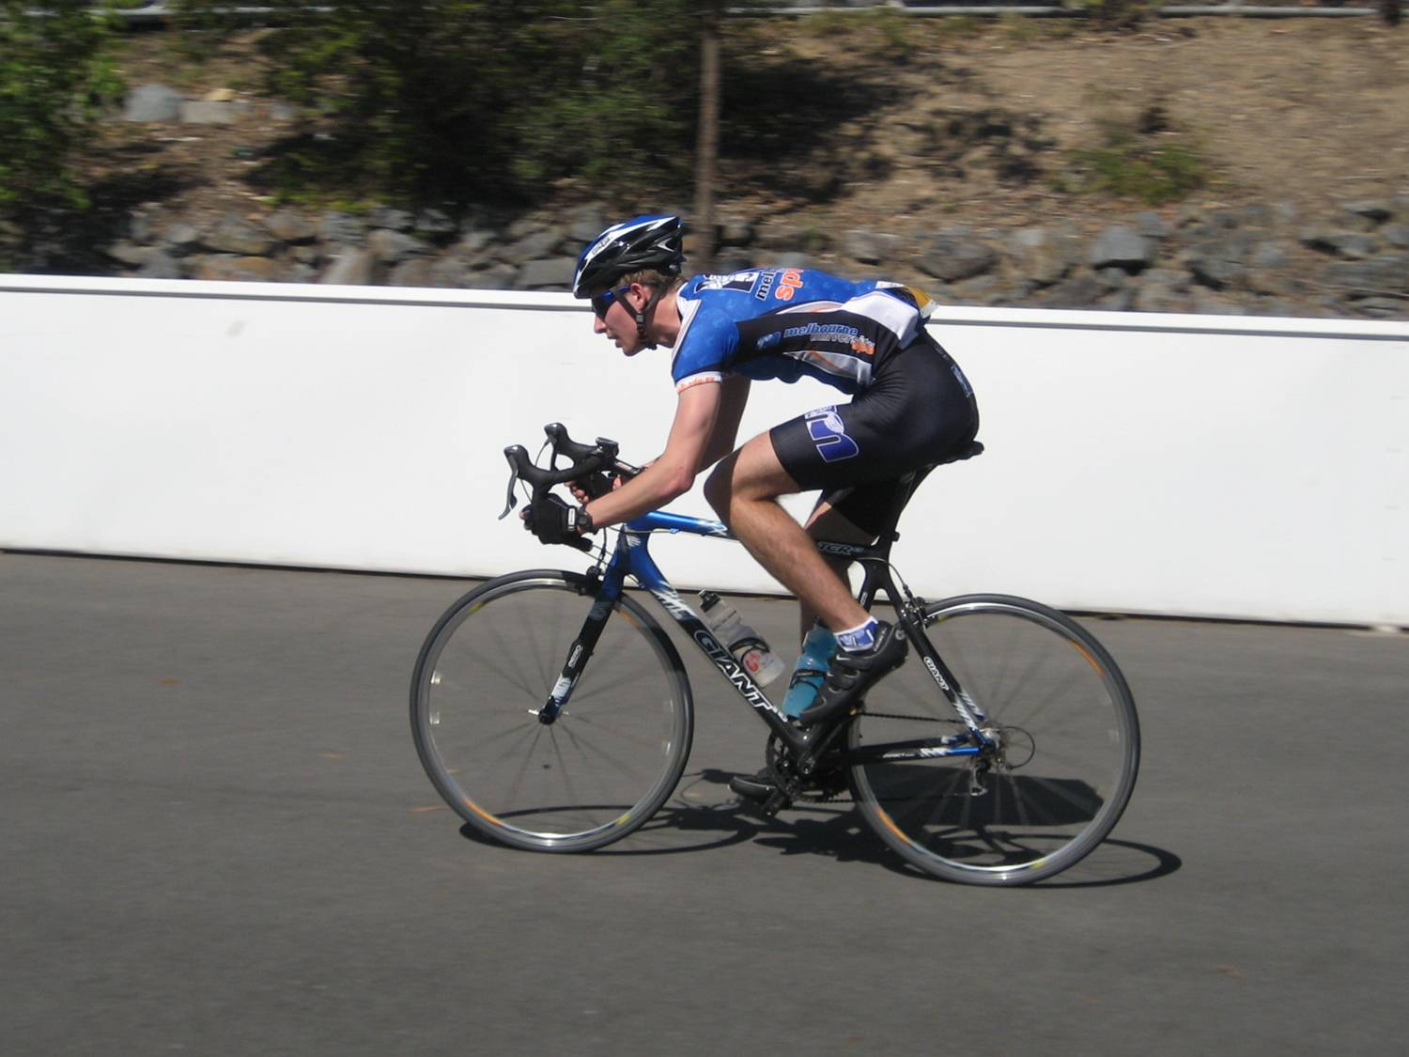

Slide 18
Montar en bicicleta

Slide 19
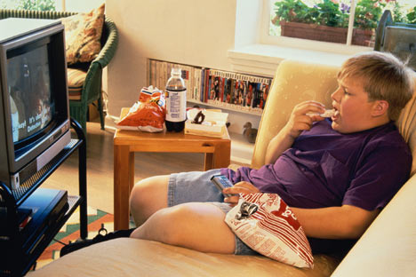

Slide 20
Ver la tele

Slide 21
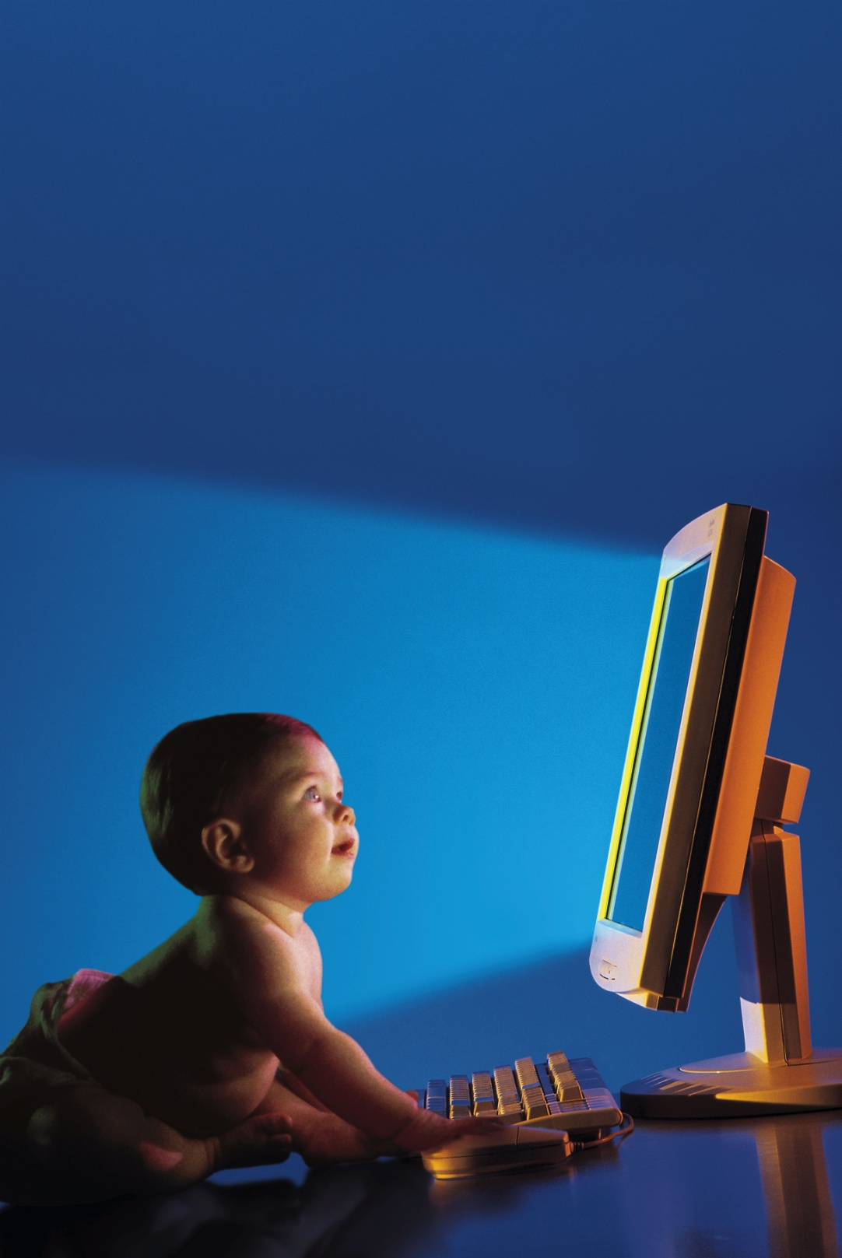

Slide 22
Usar
la computadora

Slide 23
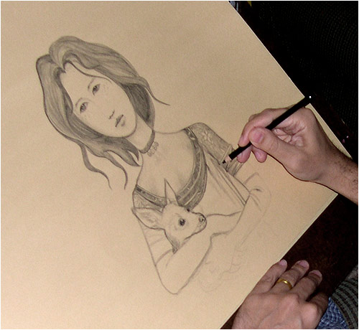

Slide 24
Dibujar

Slide 26
Cantar

Slide 27
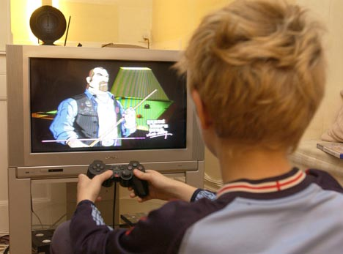

Slide 28
Jugar videojuegos

Slide 29
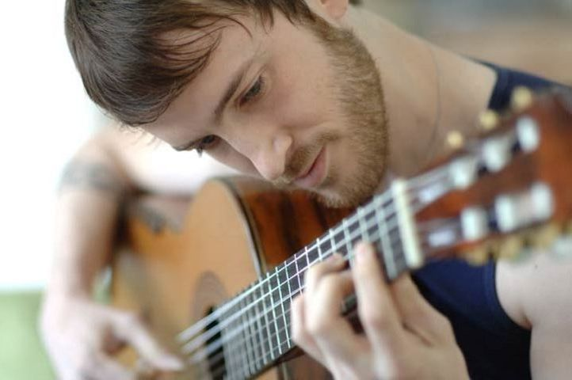

Slide 30
Tocar la guitarra

Slide 31
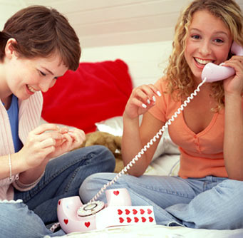

Slide 32
Hablar (por teléfono)

Slide 33
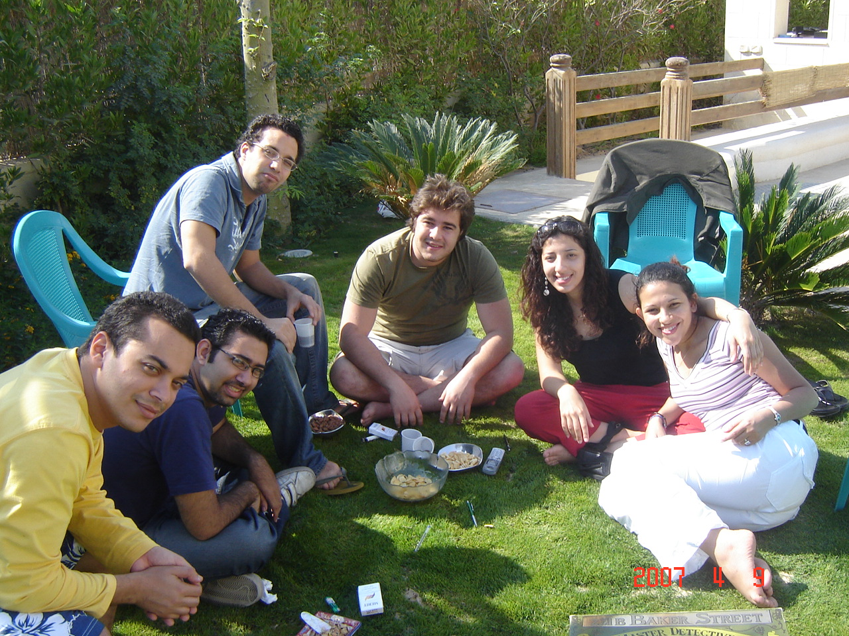

Slide 34
Pasar tiempo (con mis amigos)

Slide 35
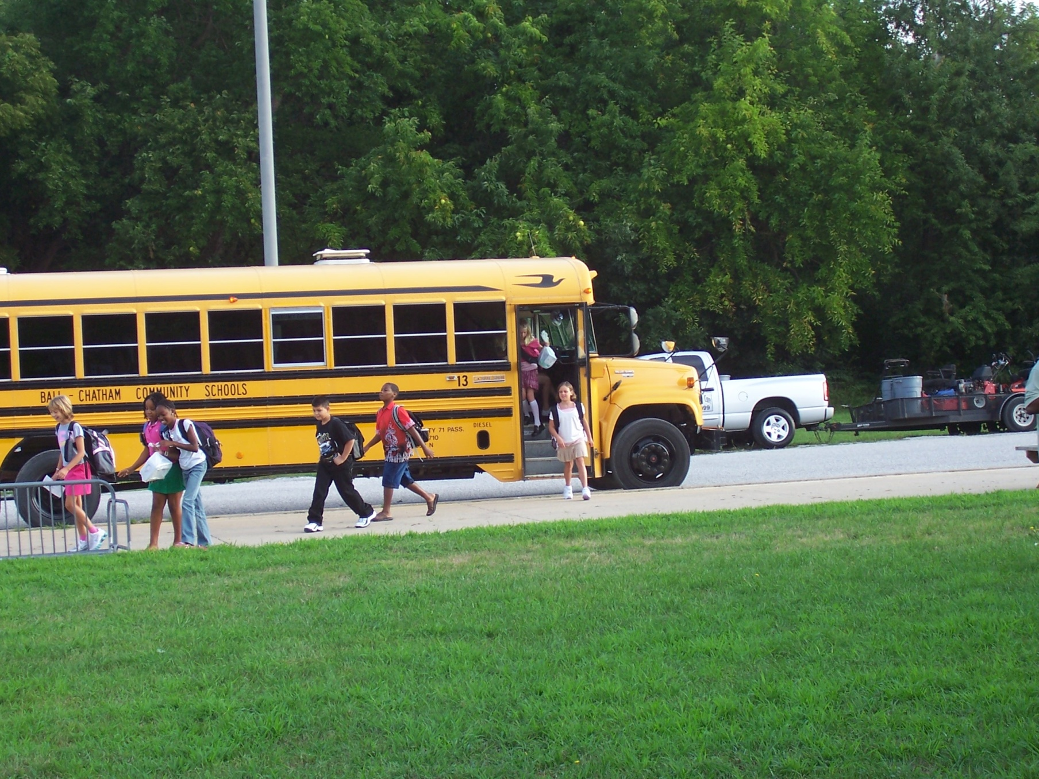

Slide 36
Ir a la escuela

Slide 37
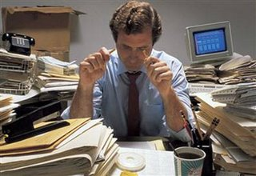

Slide 38
Trabajar

Slide 39
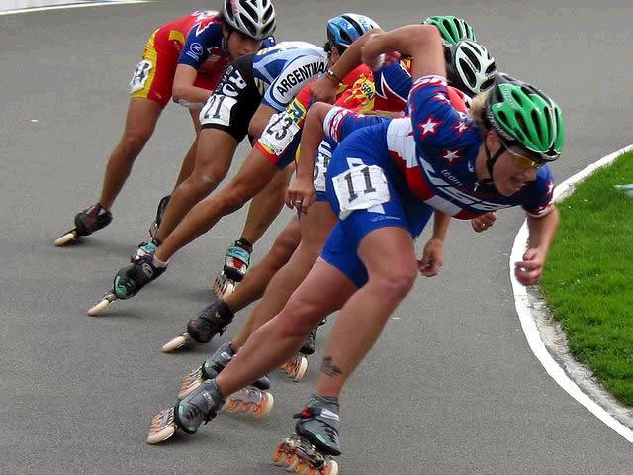
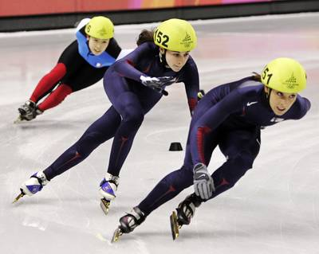

Slide 40
Patinar

Slide 42
Leer
libros revistas

